Slide 1

سنت‌ الهی تغییر و جهان پساکرونا
نگاهی مقایسه‌ای به کرونا و نظم پساکرونا از منظر اندیشه اسلامی و تفکر غربی
رمضان المبارک 1441

Slide 2
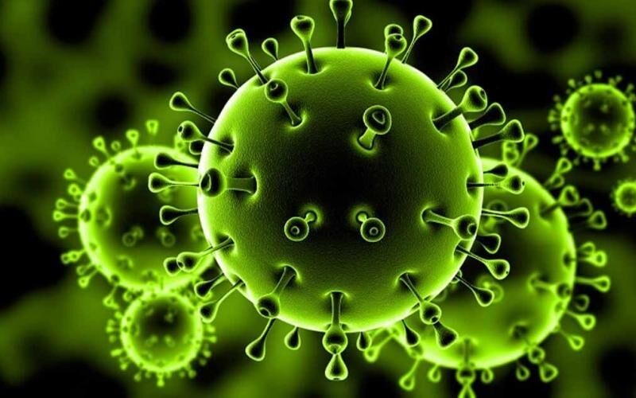
مقدمه
این روزها و با رصد فضای رسانه‌ای و محافل آکادمیکی و مراکز مطالعاتی جهان، به خوبی می‌توان دریافت که پساکرونا از خود کرونا مهم‌تر شده و اهمیت بسزایی یافته است. این موضوع در حالی است که به نظر می­رسد تحلیل درست جهان پساکرونا در گرو شناخت ماهیّت غیرمادی این بحران است و این موضوع چندان مورد توجه غربی­ها قرار نگرفته است، بلکه آنان بیشتر به چگونگی مدیریت بحران­های بعد از کرونا فکر می­کنند. در چارچوب نگاه اسلامی اما توجه به کرونا به عنوان یک ابتلاء و فتنه اهمیّت دارد، چرا که عبرت­ها و درس­هایی را پیش­روی ما قرار می­دهد که در دنیای کنونی فراموش شده­اند و چه بسا توجه به این عبرت­ها راه­حل جلوگیری از چنین بحران­هایی است.

Slide 3
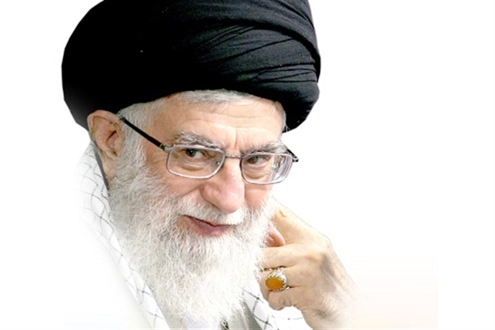
چگونگی تحلیل بحران کرونا از منظر آموزه‌های قرآنی
رهبر معظم انقلاب:
«این ویروس که تقریباً همه کشورهای دنیا را گرفتار کرده و برخی کشورها حقایق را درباره این بیماری و تلفات آن می‌گویند و برخی هم پنهان‌کاری می‌کنند، مصداق آیه شریفه قرآن، یعنی ابتلا با خوف و ترس، مشکلات اقتصادی و گرفته‌شدن جان‌هاست».

Slide 4
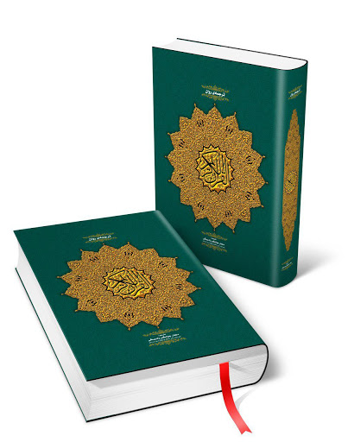
چگونگی تحلیل بحران کرونا از منظر آموزه‌های قرآنی
نگاه قرآن به کرونا بعنوان یک ابتلاء و فتنه
«وَ مِنَ النّاسِ مَنْ یَقُولُ آمَنّا بِاللّهِ فَإِذا أُوذِیَ فِی اللّهِ جَعَلَ فِتْنَةَ النّاسِ کَعَذابِ اللّهِ»
(سوره عنکبوت، آیه 10)
«وَ لا یَحْسَبَنَّ الَّذینَ کَفَرُوا أَنَّما نُمْلی لَهُمْ خَیْرٌ لأَنْفُسِهِمْ إِنَّما نُمْلی لَهُمْ لِیَزْدادُوا إِثْمًا وَ لَهُمْ عَذابٌ مُهینٌ.»
(سوره آل عمران، آیه 178)

Slide 5
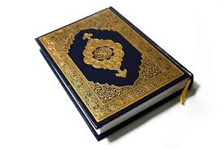
چگونگی تحلیل بحران کرونا از منظر آموزه‌های قرآنی
عبرت‌های کرونا برای بشریت
مدیریت عالم به دست توانای خداست و نمی توان با پیشرفت‌های علمی و ... و
غرور ناشی از آن خدا را از صحنه مدیریت جهان بیرون کرد و خود بر جای او نشست.
«يَا أَيُّهَا الْإِنْسَانُ مَا غَرَّكَ بِرَبِّكَ الْكَرِيمِ، الَّذِي خَلَقَكَ فَسَوَّاكَ فَعَدَلَكَ، فِي أَيِّ
صُورَةٍ مَا شَاءَ رَكَّبَكَ؛
اى انسان چه چيز تو را درباره پروردگار بزرگوارت مغرور ساخته، همان كس كه تو را آفريد و [اندام] تو را درست كرد و [آنگاه] تو را سامان بخشيد و به هر صورتى كه خواست تو را تركيب كرد».
(سوره انفطار، آیه 6)

Slide 6
چگونگی تحلیل بحران کرونا از منظر آموزه‌های قرآنی
عبرت‌های کرونا برای بشریت
مدیریت عالم به دست توانای خداست و نمی توان با پیشرفت‌های علمی و ... و
غرور ناشی از آن خدا را از صحنه مدیریت جهان بیرون کرد و خود بر جای او نشست.
1
«يَا أَيُّهَا الْإِنْسَانُ مَا غَرَّكَ بِرَبِّكَ الْكَرِيمِ، الَّذِي خَلَقَكَ فَسَوَّاكَ فَعَدَلَكَ، فِي أَيِّ
صُورَةٍ مَا شَاءَ رَكَّبَكَ؛
اى انسان چه چيز تو را درباره پروردگار بزرگوارت مغرور ساخته، همان كس كه تو را آفريد و [اندام] تو را درست كرد و [آنگاه] تو را سامان بخشيد و به هر صورتى كه خواست تو را تركيب كرد».
(سوره انفطار، آیه 6)

Slide 7

چگونگی تحلیل بحران کرونا از منظر آموزه‌های قرآنی
عبرت‌های کرونا برای بشریت
هشداری به بشر مدرن برای دست کشیدن از گناهان مدرن و کم‌سابقه
2
«وَ مَنْ يُشَاقِقِ اللَّهَ وَ رَسُولَهُ فَإِنَّ اللَّهَ شَدِيدُ الْعِقَابِ؛ و هركس با خدا و پيامبر او به مخالفت برخيزد قطعا خدا سخت‏ كيفر است».
(سوره حشر، آیه 4)
تلنگری به بشر مدرن برای بیدار شدن از خواب غفلت
3
«يَعْلَمُونَ ظَاهِرًا مِنَ الْحَيَاةِ الدُّنْيَا وَهُمْ عَنِ الْآخِرَةِ هُمْ غَافِلُونَ؛
از زندگى دنيا ظاهرى را مى ‌شناسند و حال آنكه از آخرت غافلند. ویروس کروناد و سبک جدیدی از نگاه به زندگی را تجربه کند».
(سوره روم، آیه 7)

Slide 8

چگونگی تحلیل بحران کرونا از منظر آموزه‌های قرآنی
عبرت‌های کرونا برای بشریت
هشداری به بشر برای دست برداشتن از همه رفتارهای ویرانگر خود در زمین
4
«ظَهَرَ الْفَسَادُ فِي الْبَرِّ وَالْبَحْرِ بِمَا كَسَبَتْ أَيْدِي النَّاسِ لِيُذِيقَهُمْ بَعْضَ الَّذِي عَمِلُوا لَعَلَّهُمْ يَرْجِعُونَ؛
به سبب آنچه دست‌هاى مردم فراهم آورده فساد در خشكى و دريا نمودار شده است تا [سزاى] بعضى از آنچه را كه كرده‏‌اند به آنان بچشاند، باشد كه بازگردند
(سوره روم، آیه 41)
تلنگری بر انسان وقتی احساس نیاز می کند، دست به طغیان و سرکشی می زند
5
«عَلَّمَ الْإِنْسَانَ مَا لَمْ يَعْلَمْ، كَلَّا إِنَّ الْإِنْسَانَ لَيَطْغَى، أَنْ رَآهُ اسْتَغْنَى؛
آنچه را كه انسان نمى‏‌دانست [به‌تدريج به او] آموخت، حقا كه انسان سركشى می‌كند، همين كه خود را بى ‏نياز پندارد
(سوره علق، آیه 7)

Slide 9
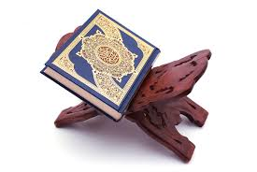
چگونگی تحلیل بحران کرونا از منظر آموزه‌های قرآنی
عبرت‌های کرونا برای بشریت
هشدار برای جلوگیری از سوء استفاده بشر از پیشرفت‌ها و دستاوردهای علمی
6
«وَلَوْ يَرَى الَّذِينَ ظَلَمُوا إِذْ يَرَوْنَ الْعَذَابَ أَنَّ الْقُوَّةَ لِلَّهِ جَمِيعًا وَأَنَّ اللَّهَ شَدِيدُ الْعَذَابِ؛
كسانى كه ستم کرده‌اند اگر مى‏‌دانستند هنگامى كه عذاب را مشاهده كنند تمام نيرو[ها] از آن خداست و خدا سخت‏ كيفر است.
(سوریه بقره، آیه 65)
جلوگیری از زیاده‌خواهی های انسان معاصر
7
« أَلْهَاكُمُ التَّكَاثُرُ(1) حَتَّى زُرْتُمُ الْمَقَابِرَ(2)؛
تفاخر به بيشتر داشتن، شما را غافل داشت، تا كارتان [و پايتان] به گورستان رسيد».

Slide 10
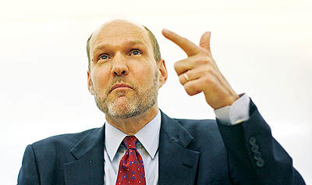
فراتحلیلی بر نگرش غربی ها به جهان پساکرونا
به راستی جهان پساکرونا، چگونه و به چه شکل خواهد بود؟
پروفسور «استفان والت»
1- نقض وابستگی متقابل و رشد ناسیونالیسم!
همه‌گیری کرونا بیانگر این است که نظام بین‌الملل آینده یک نظام مبتنی بر عدم وابستگی متقابل بین کشورها و مبتنی بر تقویت دولت و ناسیونالیسم(نه به معنای یک ایدئولوژی سیاسی بلکه به معنای اتکاء به ظرفیت‌های داخلی و درون‌گرایی بیشتر و ساخت درونی قدرت) خواهد بود.
«شرایط اضطراری امروز ما را متوجه این واقعیت می‌کند که دولت‌ها کماکان بازیگران اصلی در سیاست جهانی هستند..... زمانی که مخاطرات جدیدی بر می‌خیزند، بشر ابتدا و بیش از دیگران به دولت‌های ملی برای تامین امنیت خود چشم دارد».
«اگر شیوع این بیماری به زودی فروکش نکند، روند رو به رشد تمایل به خروج از مسیر جهانی شدن کشورها را که اکنون نیز آغاز شده است، تقویت می‌کند».

Slide 11
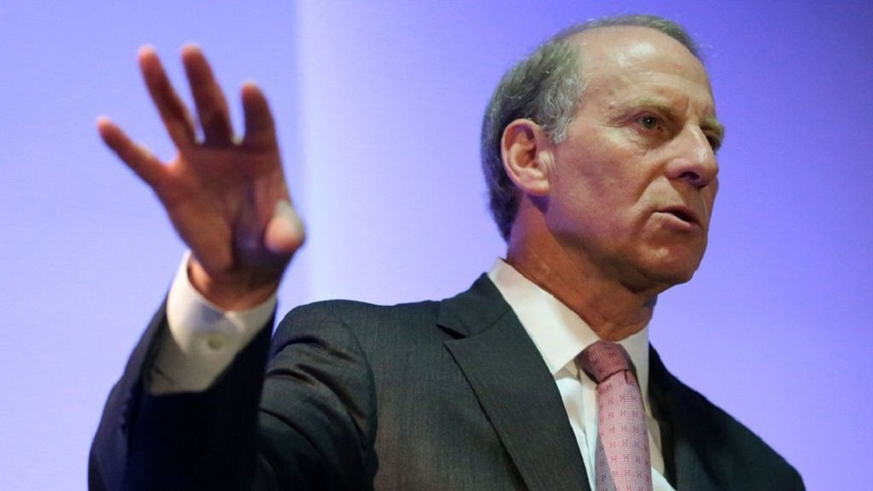
فراتحلیلی بر نگرش غربی ها به جهان پساکرونا
اثرات بحران کرونا از نگاه ریچارد هاس
دشواری برای عبور از این بحران برای کشورهای مختلف،
افزایشِ شمارِ دولت‌های درمانده و تضعیف شده،
وخیم‌تر شدن روابط چین و آمریکا،
تضعیف فرآیند همگرایی اروپایی،
بهبود وضعیت بهداشت جهانی،
تضعیف میل به جهانی شدن.

Slide 12
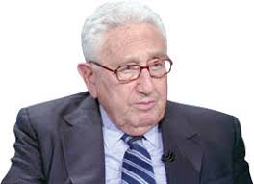
فراتحلیلی بر نگرش غربی ها به جهان پساکرونا
به راستی جهان پساکرونا، چگونه و به چه شکل خواهد بود؟
هنری کیسینجر
2- حفظ هژمونی آمریکایی در زمانه تغییر!
«امروز مانند اواخر سال ١٩٤٤ یک احساس خطر خاص و نامشخصی وجود دارد، خطری که شخص خاصی را تهدید نمی‌کند، بلکه همه را به شکل اتفاقی، اما ویرانگر هدف قرار می‌دهد. برداشتن این چالش بسیار مهم با افزایش اعتماد عمومی به چنین حکومتی و انسجام کامل اجتماعی می‌تواند میسر گردد».
زیان‌های شیوع ویروس کرونا بر سلامت مردم می‌تواند موقتی محسوب شود، اما نوسانات و تغییرات سیاسی و اقتصادی آن ممکن است تا چندین نسل ادامه پیدا کند.
بی‌اعتمادی مردم به نظم سیاسی لیبرال در داخل آمریکا کاهش پیدا خواهد کرد. لذا دولت آمریکا باید جلوی این کاهش بی‌اعتمادی را بگیرد.
«هنگامی که اپیدمی کووید-١٩ به پایان برسد، نهادهای بسیاری از کشورهای جهان شکست خورده و به زانو افتاده خواهند بود. واقعیت این است که جهان پس از ویروس کرونا، هرگز مانند قبل نخواهد بود».

Slide 13
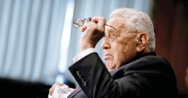
فراتحلیلی بر نگرش غربی ها به جهان پساکرونا
توصیه هنری کیسینجر به رهبران جهان
توصیه هنری کیسینجر به دولت آمریکا
در کنار مقابله با شیوع این ویروس به پروژه آماده‌سازی برای دوران پساکرونا بیندیشند.
توسعه علم،
تلاش سریع برای ترمیم زیان‌های وارد شده به اقتصاد جهانی متاثر از شیوع این بیماری.
حمایت دولت آمریکا از اصول نظام لیبرالیستی در جهان.

Slide 14
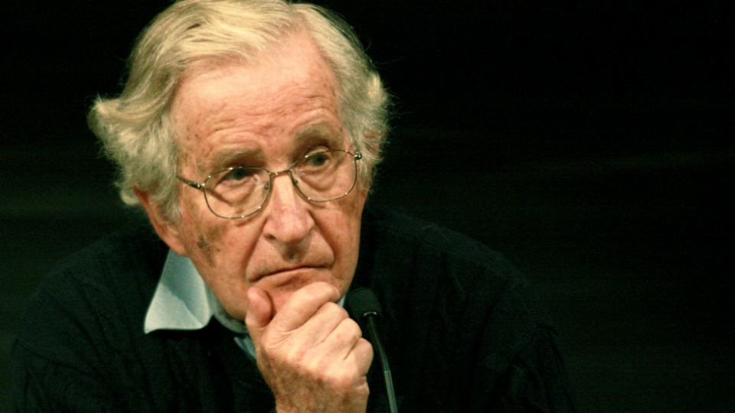
فراتحلیلی بر نگرش غربی ها به جهان پساکرونا
به راستی جهان پساکرونا، چگونه و به چه شکل خواهد بود؟
3- دو گزینه محتمل در جهان مبتلا به ترامپیسم!
روبرویی جهان با دو گزینه محتمل بعد از پایان گرفتن بحران کرونا:
1- یا بر تعداد نظام‌های تمامیت‌خواه و مستبد به مراتب ددمنش‌تر افزوده می‌شود.
2- یا یک بازسازی بنیادین با شرایط انسانی‌تر در جوامع ایجاد خواهد شد.
نوام چامسکی

Slide 15
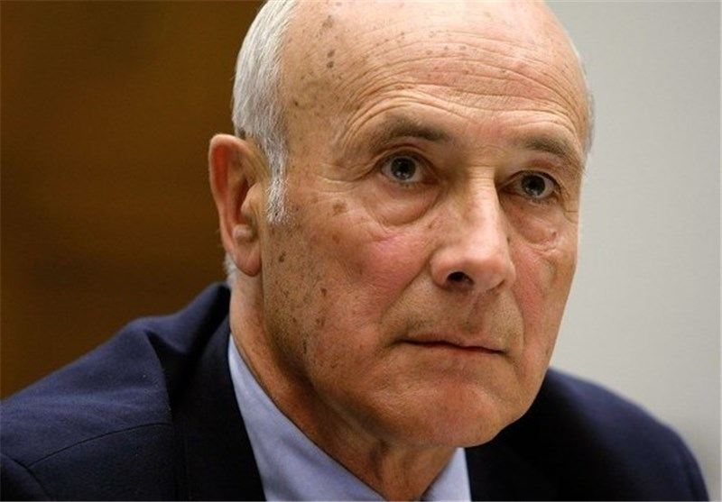
فراتحلیلی بر نگرش غربی ها به جهان پساکرونا
به راستی جهان پساکرونا، چگونه و به چه شکل خواهد بود؟
جوزف نای
4- تغییر نه تضعیف آری!
«امروز مانند اواخر سال ١٩٤٤ یک احساس خطر خاص و نامشخصی وجود دارد، خطری که شخص خاصی را تهدید نمی‌کند، بلکه همه را به شکل اتفاقی، اما ویرانگر هدف قرار می‌دهد. برداشتن این چالش بسیار مهم با افزایش اعتماد عمومی به چنین حکومتی و انسجام کامل اجتماعی می‌تواند میسر گردد».
زیان‌های شیوع ویروس کرونا بر سلامت مردم می‌تواند موقتی محسوب شود، اما نوسانات و تغییرات سیاسی و اقتصادی آن ممکن است تا چندین نسل ادامه پیدا کند.
بی‌اعتمادی مردم به نظم سیاسی لیبرال در داخل آمریکا کاهش پیدا خواهد کرد. لذا دولت آمریکا باید جلوی این کاهش بی‌اعتمادی را بگیرد.
«فرهنگ آمریکائی با جاذبه بالای خود یکی از ستون‌های قدرت آمریکا و یکی از مهمترین ابزارهای نفوذ قدرت آن کشور در صحنه بین‌المللی است».
«ویروس همه‌گیر کرونا نمی‌تواند به‌عنوان یک نقطه‌ عطف ژئوپلیتیک در جهان در نظر گرفته شود».

Slide 16
شاخصه‌های محتمل نظم جهانی پساکرونا
1- تقویت دولت‌ها و قدرت‌گیری احساس ملی‌گرایی؛
2- شتاب در انتقال قدرت و نفوذ از جهان غرب به جهان شرق؛
3- تضعیف جهانی‌شدن و دهکده جهانی با ماهیت و محوریت اروپا و آمریکا؛
4- تمرکز توجه دولت‌ها از مسائل و پدیده‌های فراملی، منطقه‌ای و بین الملل به مسائل درون مرزی و داخلی؛
5- تسهیل و تسریع در روند افول هژمونی آمریکا؛
6- ایجاد خلاء قدرت همانند آنچه که در سال‌های پس از جنگ جهانی دوم روی داد و پر شدن آن توسط قدرت‌های نوظهور؛
7- شکل‌گیری یک نظم چندقطبی در حوزه سیاست بین‌الملل؛
8- فرو ریختن ذهنیت تاریخی و تصویر ساخته شده از آمریکا توسط رسانه‌ها و نظام تبادل نمادین که مبتنی بر کانسپت "رؤیای آمریکایی" (American Dream) و خوشبختی آمریکایی‌ها شکل گرفته است؛
9- عبور جهان از نئولیبرالیسم که گفتمان مسلط بر نظام جهانی سرمایه‌داری است؛
10- احتمال گسترش خشونت اِعمالی از سوی آمریکا و اروپا با هدف جبران خسارات اقتصادی ناشی از کرونا؛
11- احتمال میلیتاریزه شدن جهان از طریق رونق بازارهای تسلیحاتی توسط دولت‌های غربی با هدف جبران خسارات ناشی از کرونا؛

Slide 17
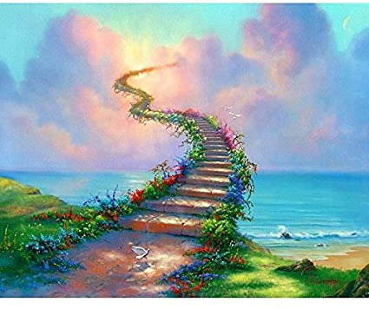
سخن پایانی
روی آوردن مجدد بشر به ادیان توحیدی و الهی و تغییر سبک زندگی از آنچه که در جهان پیشاکرونا حاکم بوده است به یک سبک جدید با محوریت ارزش‌های الهی از جمله آثار و نتایج غیرمادی کرونا هستند که درک آن ها از راه تأمل در چیستی این بحران به عنوان یک سنت و ابتلاء الهی ممکن است. نظریه پردازان غربی که بحران کرونا را تک ساحتی و تنها از زاویه مدیریت آثار نامطلوب آن در حوزه اقتصاد و قدرت تحلیل می کنند، در واقع بخشی از واقعیت را می نگرند، حال آن که تأمل در چرایی شکل گیری این فتنه و درس ها و عبرت های آن می تواند زمینه زیست مطلوب در دوران پسا کرونا را فراهم کند

Slide 18
